Slide 1
Государственное бюджетное дошкольное образовательное учреждение
детский сад № 101 компенсирующего вида
Фрунзенского района Санкт-Петербурга
Потенциал арт-педагогики
в духовно-нравственном воспитании личности
дошкольников с ОВЗ
2025 г.

Slide 3
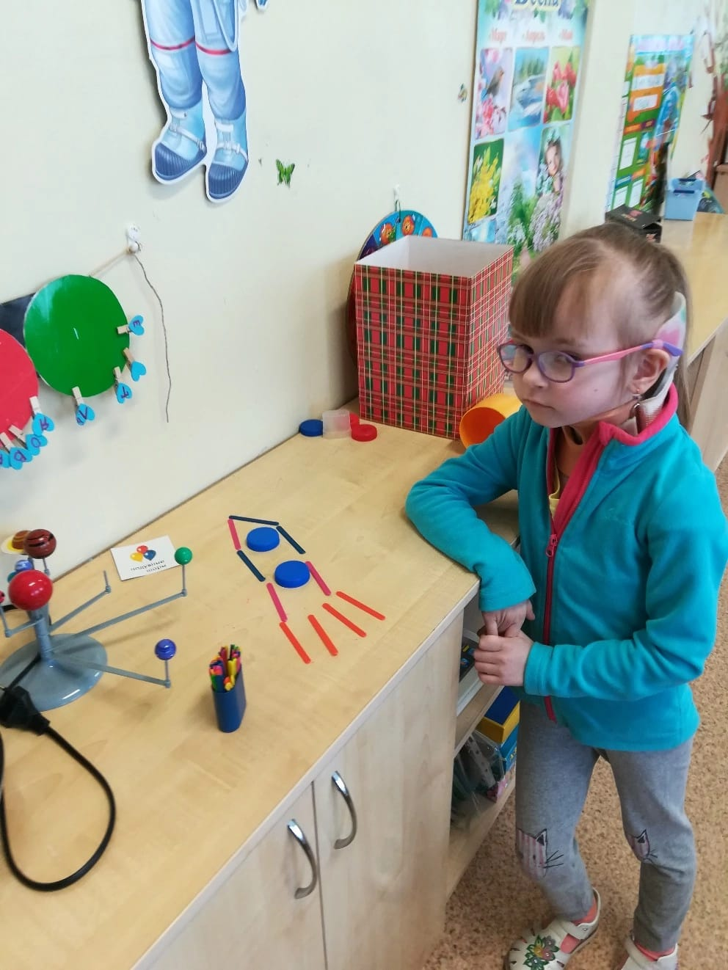
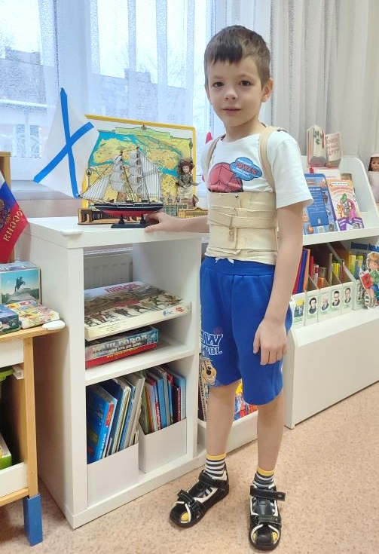
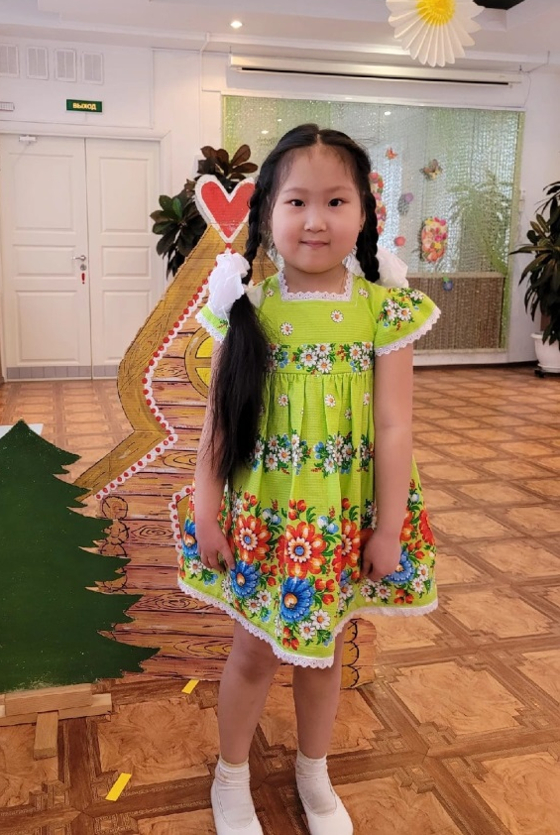
Группы НОДА
с нарушениями опорно-двигательного аппарата

Slide 4
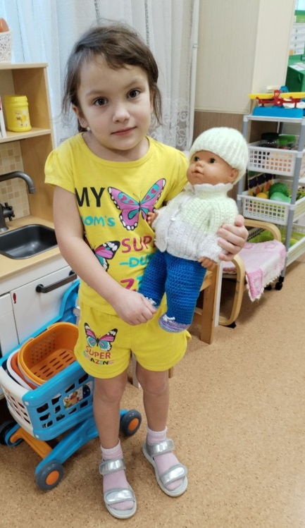
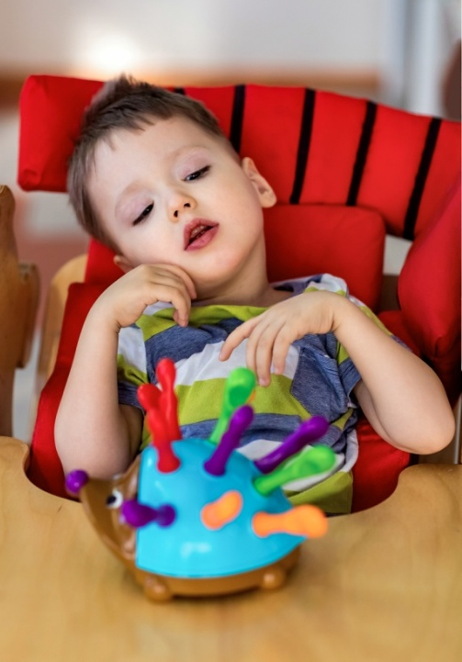
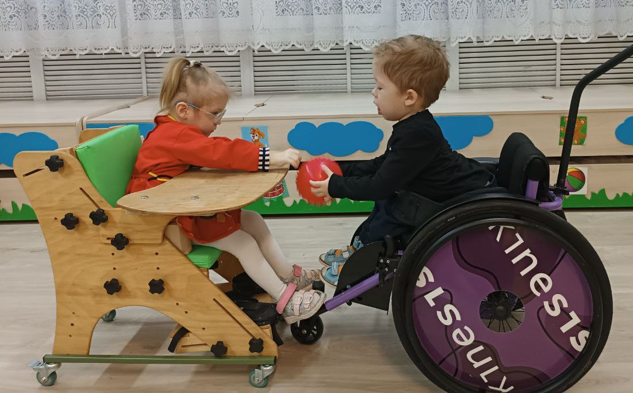
Группы «Сложные дефекты» -
разновозрастные дети с разными формами заболеваний

Slide 5
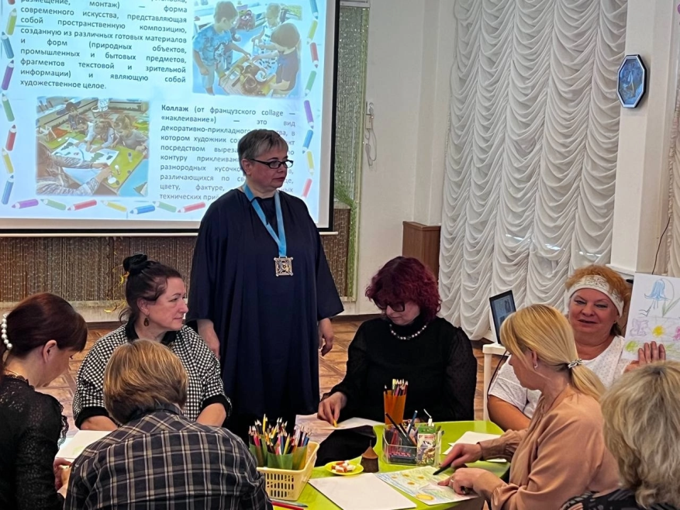
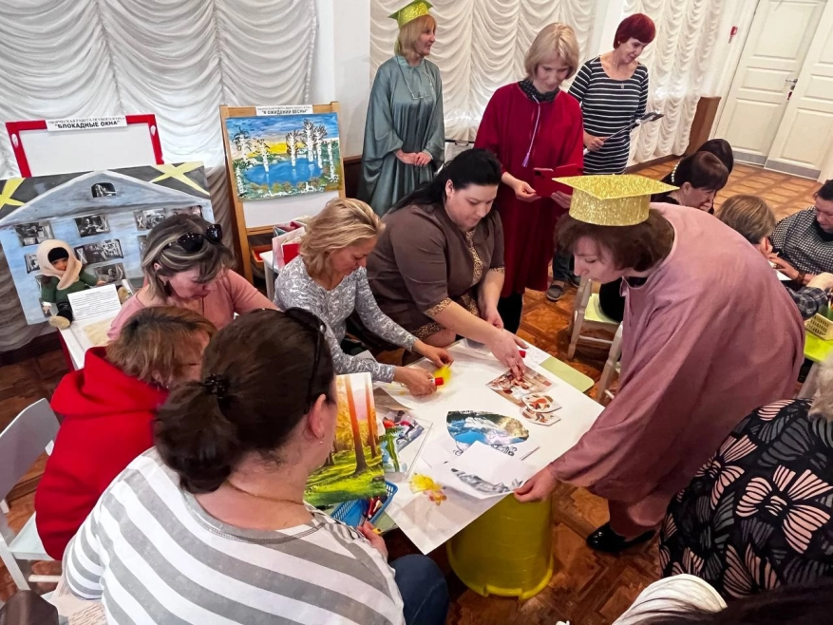
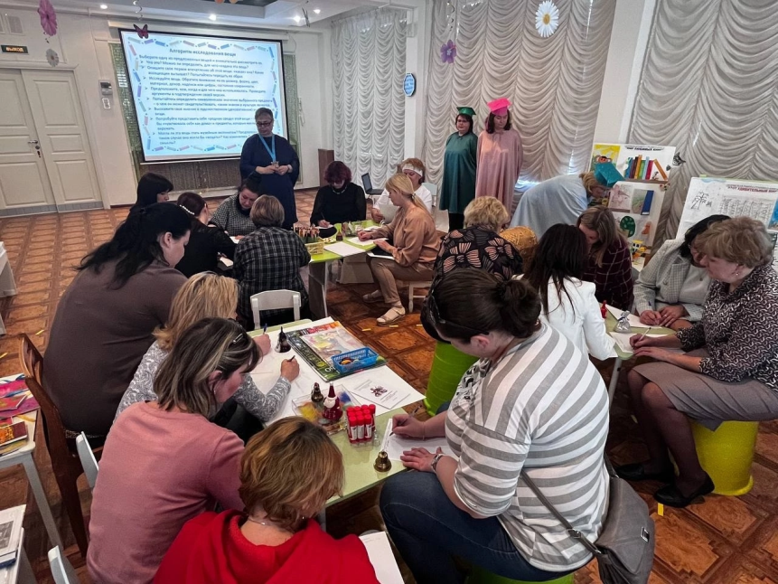
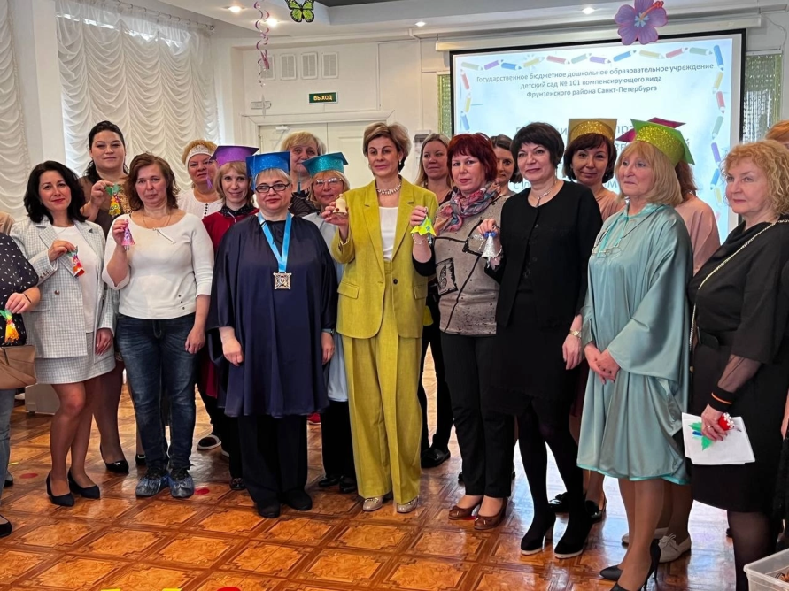
Семинар «Потенциал арт-практик в коррекционно-развивающей работе
с дошкольниками с ОВЗ . Школа добрых волшебников» в 2023 году

Slide 6
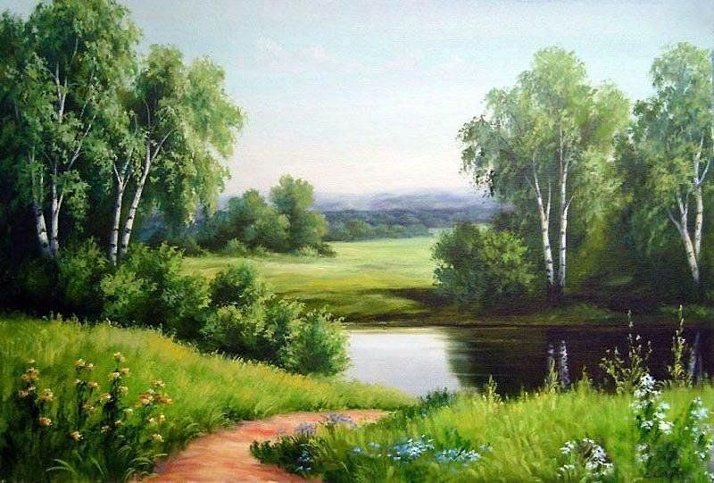
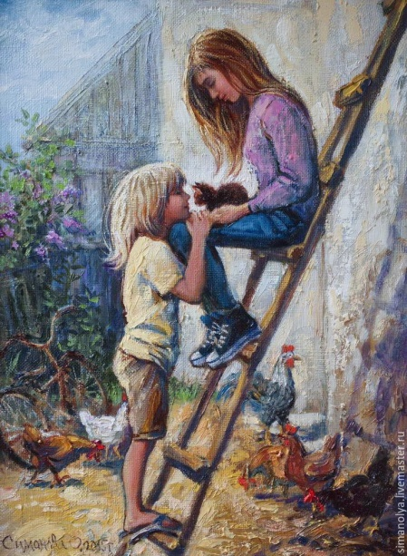
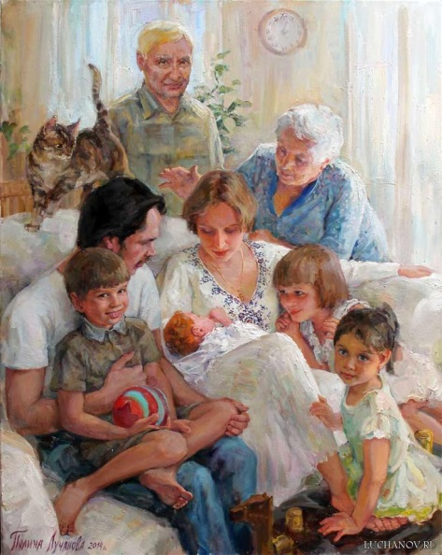
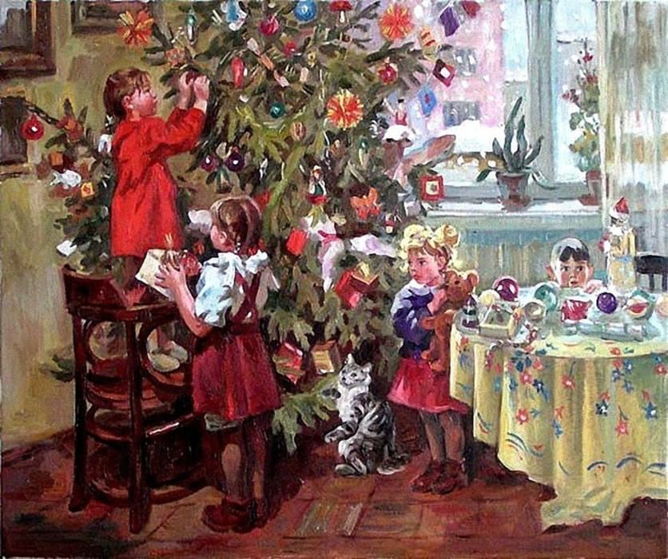
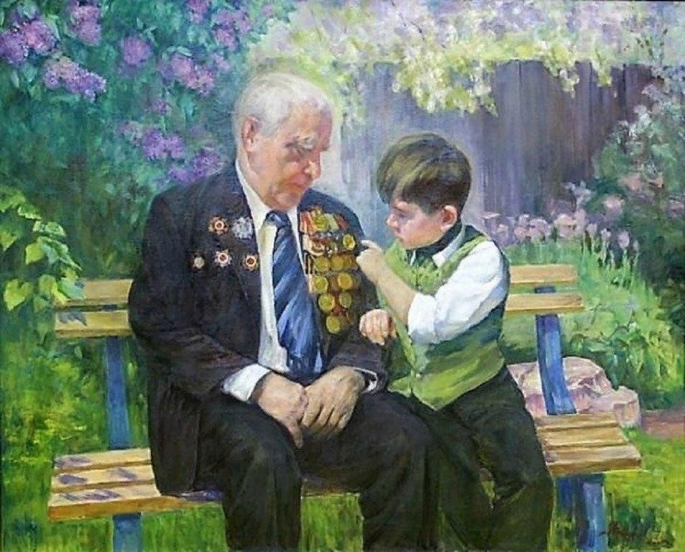
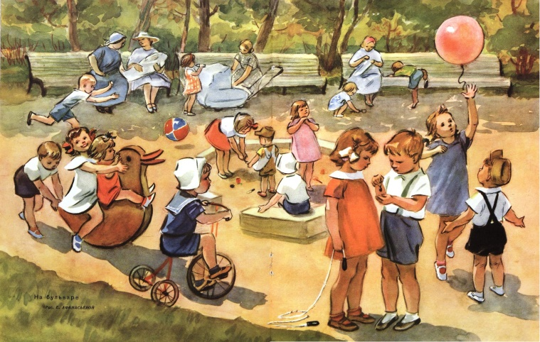
Потенциал арт-педагогики
в духовно-нравственном воспитании личности
дошкольников с ОВЗ

Slide 7
Цель проекта:
разработать методические рекомендации для повышения эффективности воспитательной работы с дошкольниками с ОВЗ средствами арт-педагогики.

Slide 8
Направления работы
Работа с картиной
Работа с вещью
Работа с иллюстрацией в контексте
литературного произведения
Работа с музыкальными произведениями
Работа в городской среде

Slide 9
Принципы арт-практики
Обращение к личностному опыту ребенка
Погружение в культурный контекст
Освоение определенных знаний, умений и навыков в процессе художественной деятельности

Slide 10
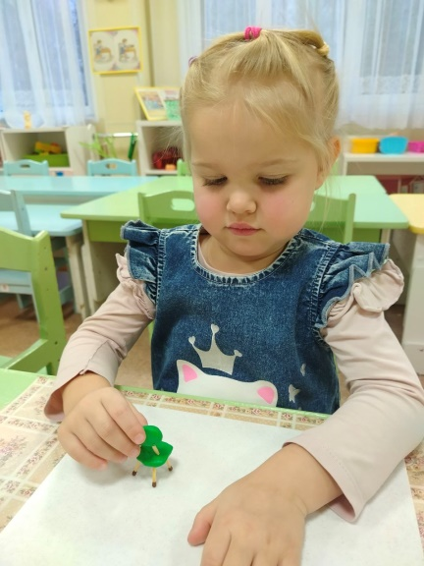
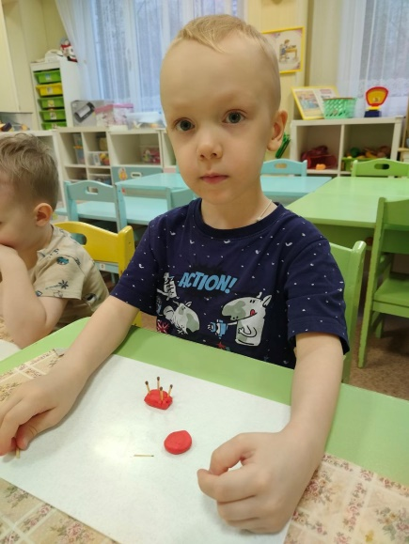
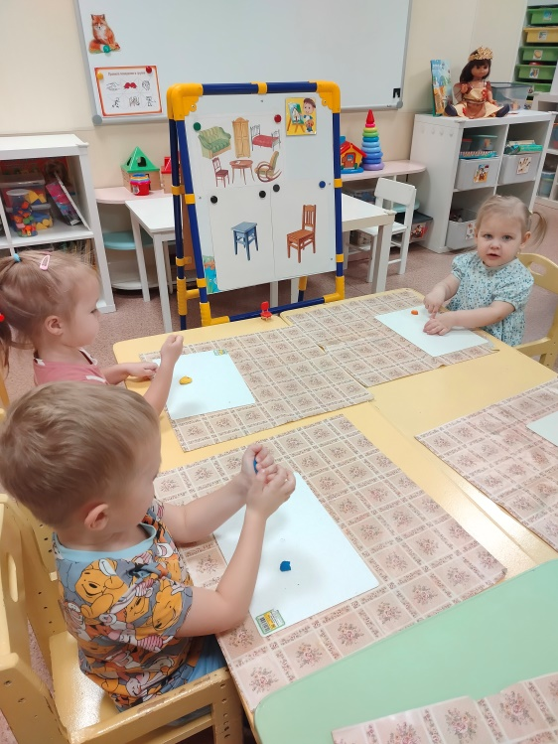
МЛАДШИЙ ВОЗРАСТ
Иллюстрация к сказке «Три медведя»

Slide 11
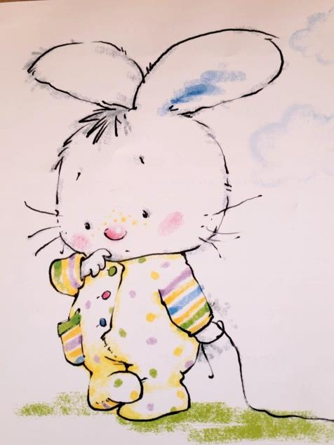
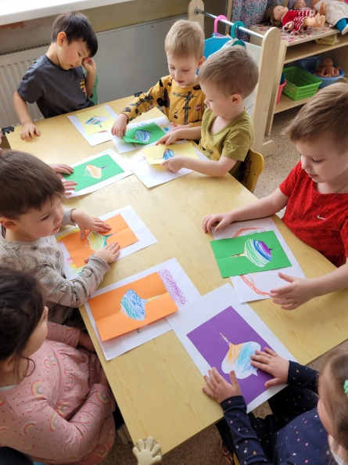
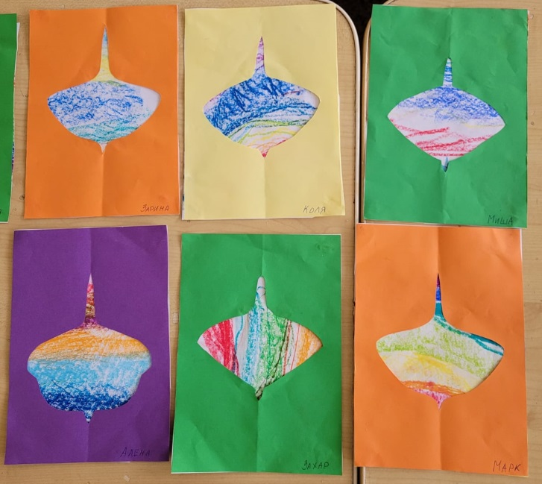
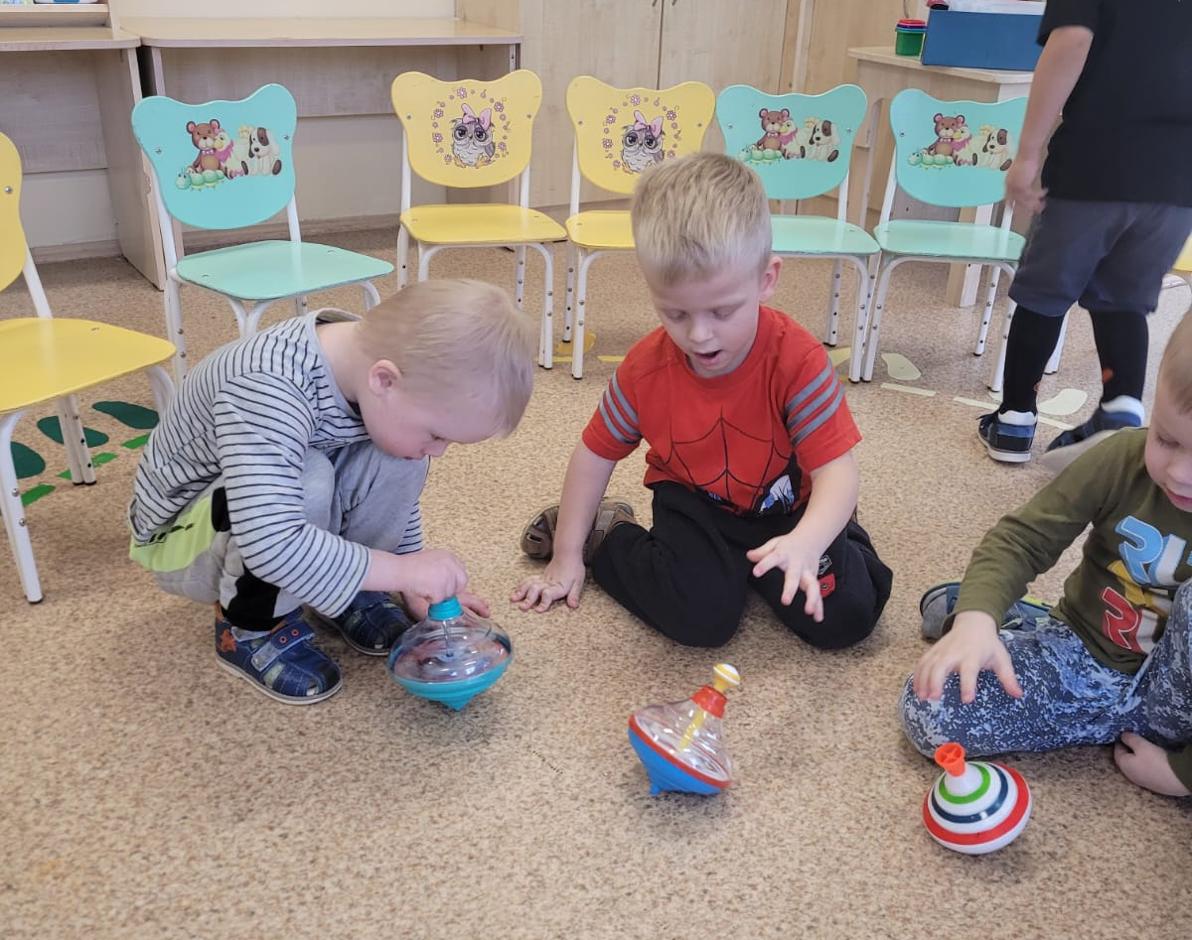
СРЕДНИЙ ВОЗРАСТ
Савушкин С. Н. «Зайка обиделся»

Slide 12
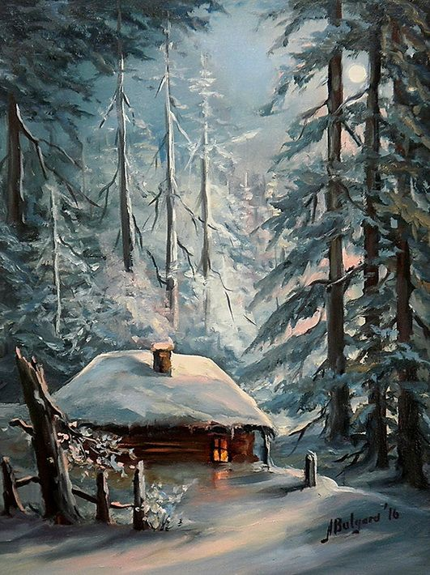
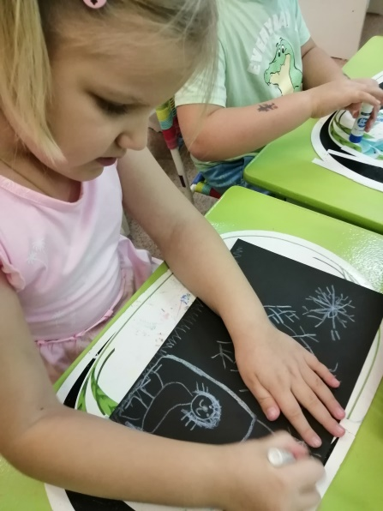
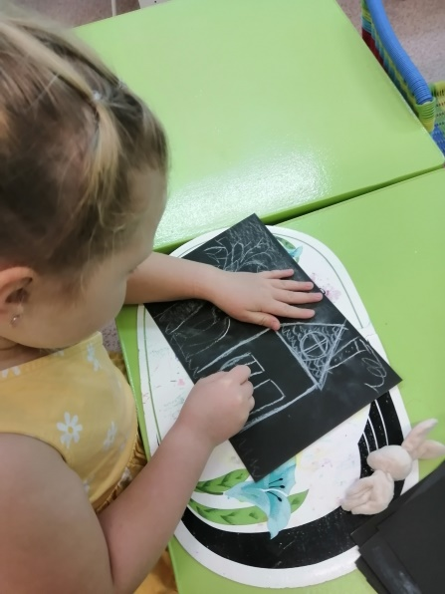
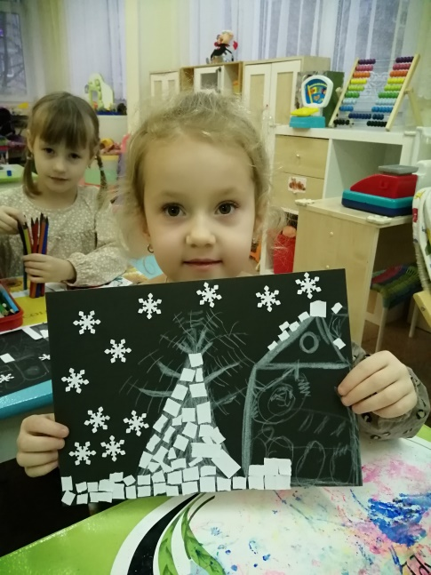
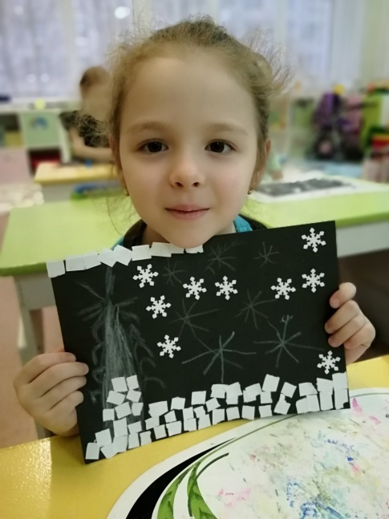
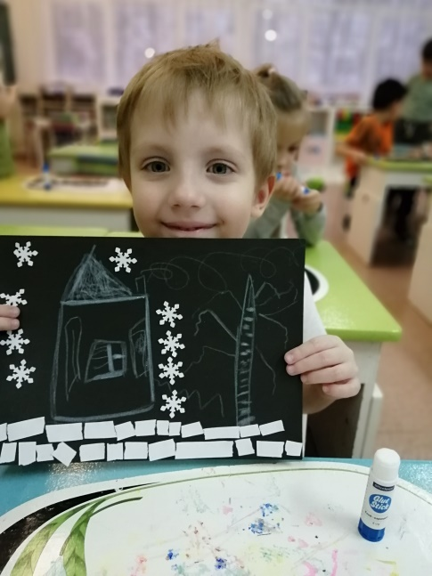
СТАРШИЙ ВОЗРАСТ
Саврасов А.К. «Хижина в лесу»

Slide 13
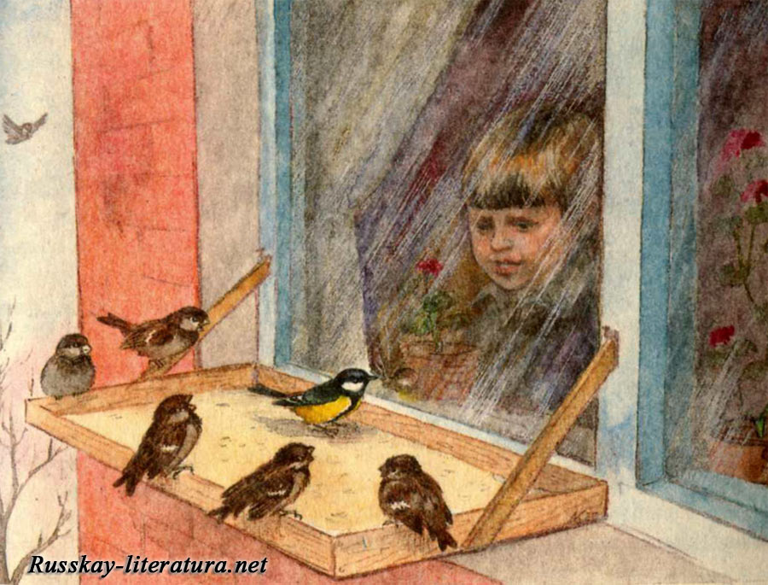
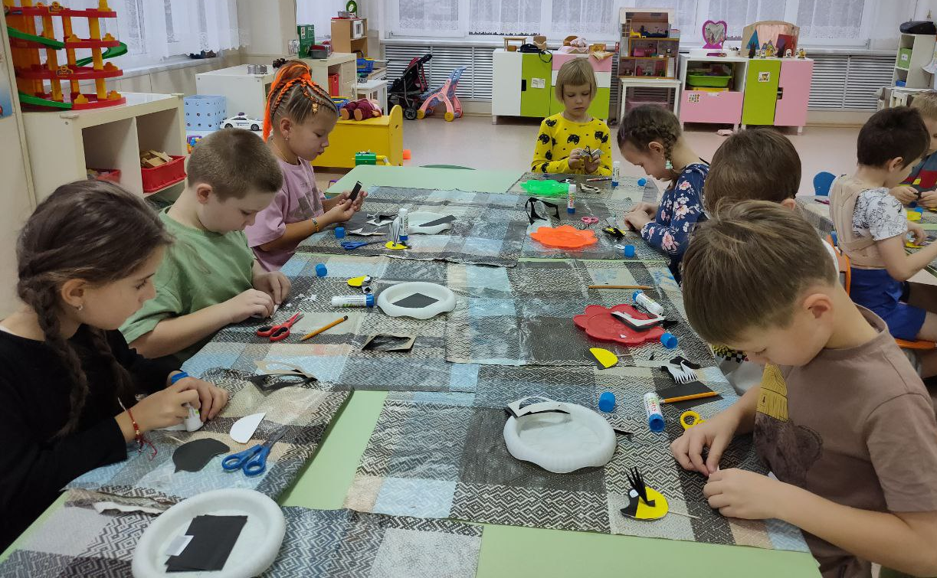
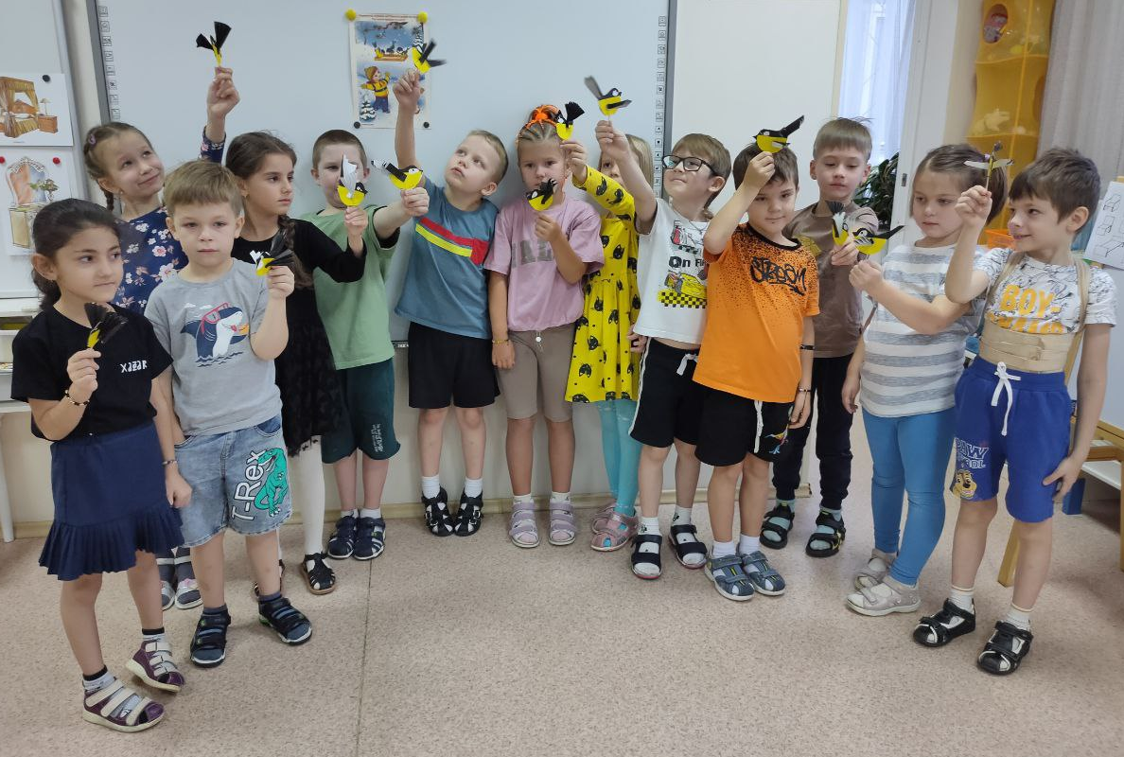
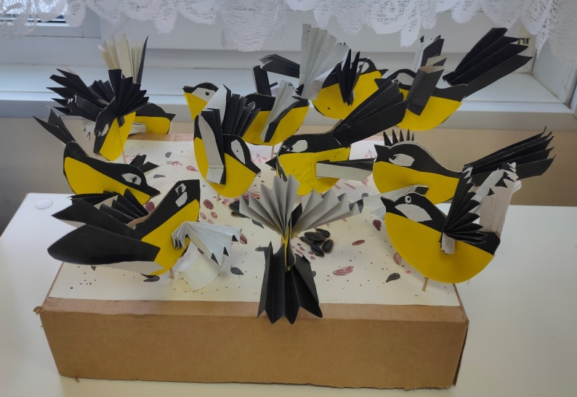
ПОДГОТОВИТЕЛЬНАЯ ГРУППА
Иллюстрация к произведению
Веры Чаплиной «Крылатый будильник»

Slide 14
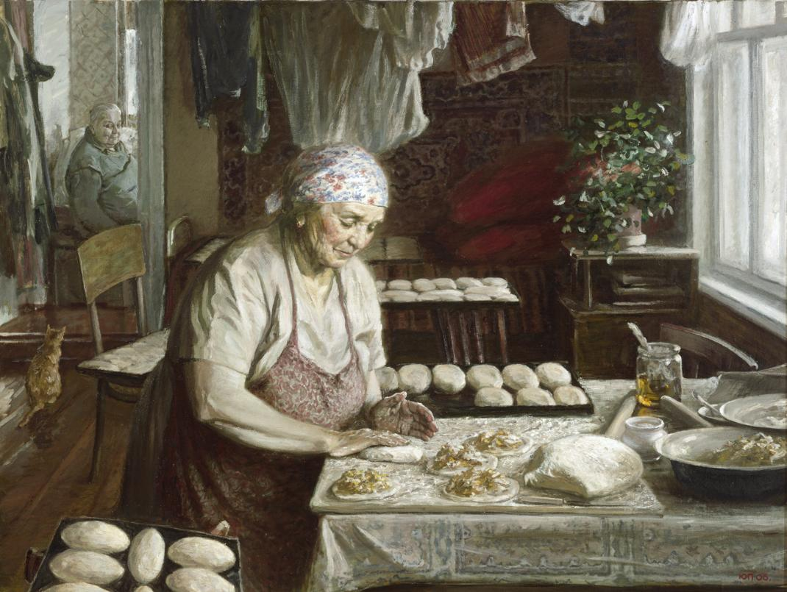
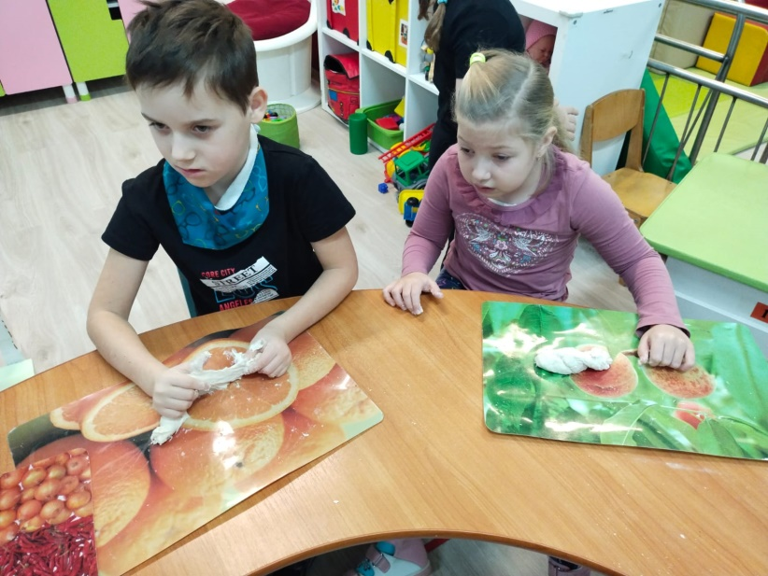
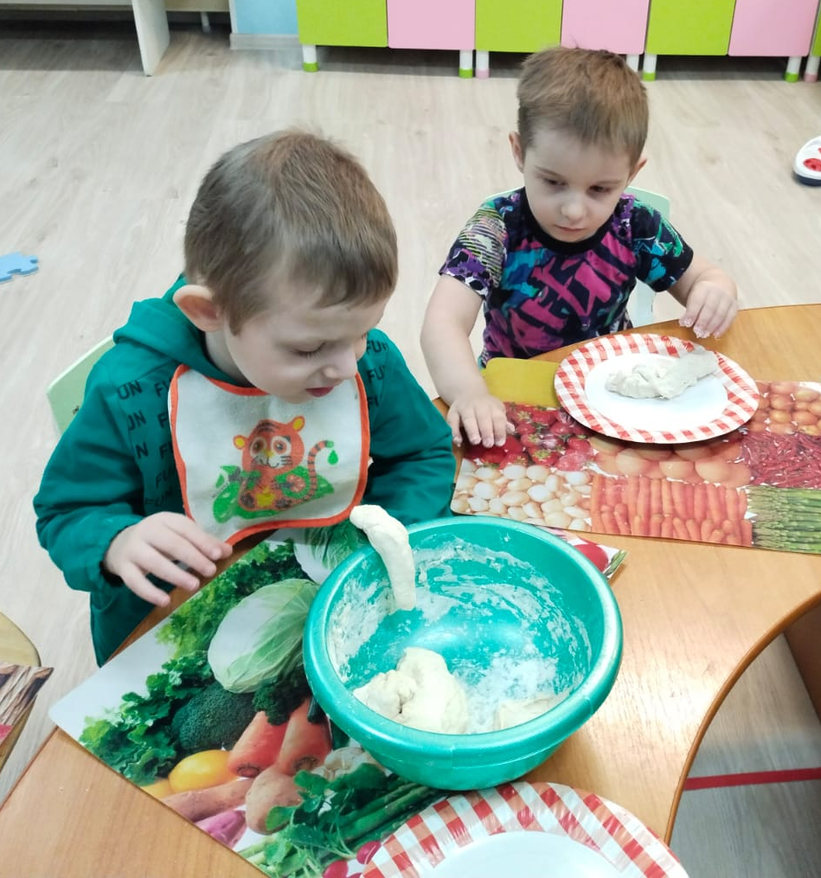
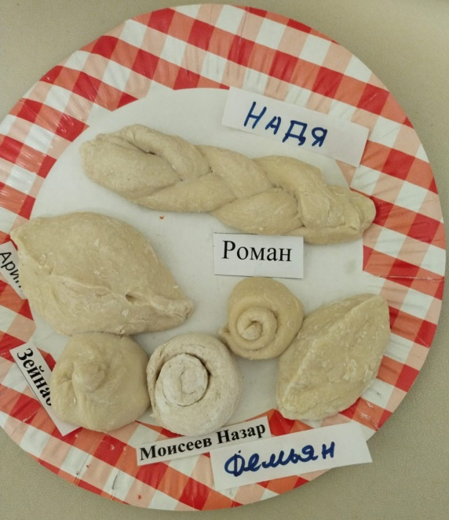
ГРУППА «СЛОЖНЫЕ ДЕФЕКТЫ»
Юрий Панцырев «Нянькины пироги»

Slide 15
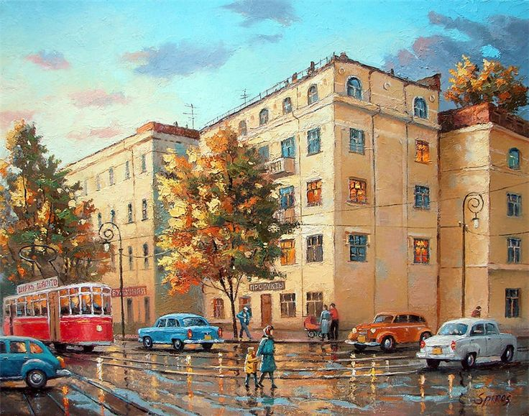
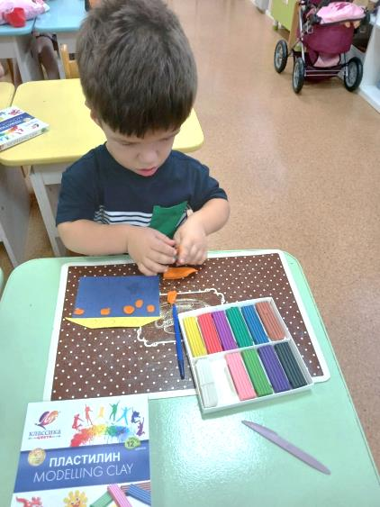
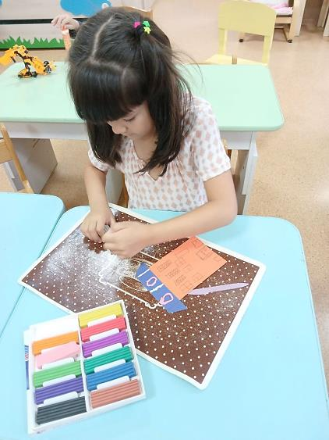
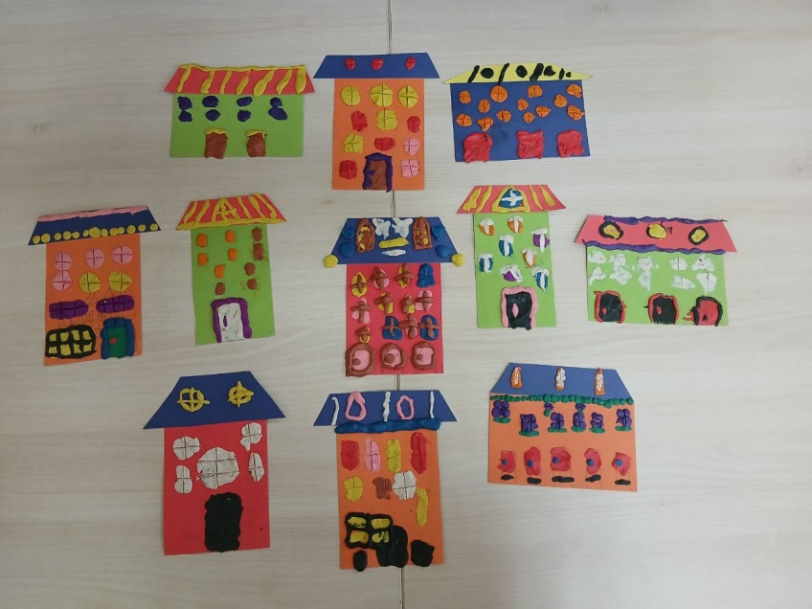
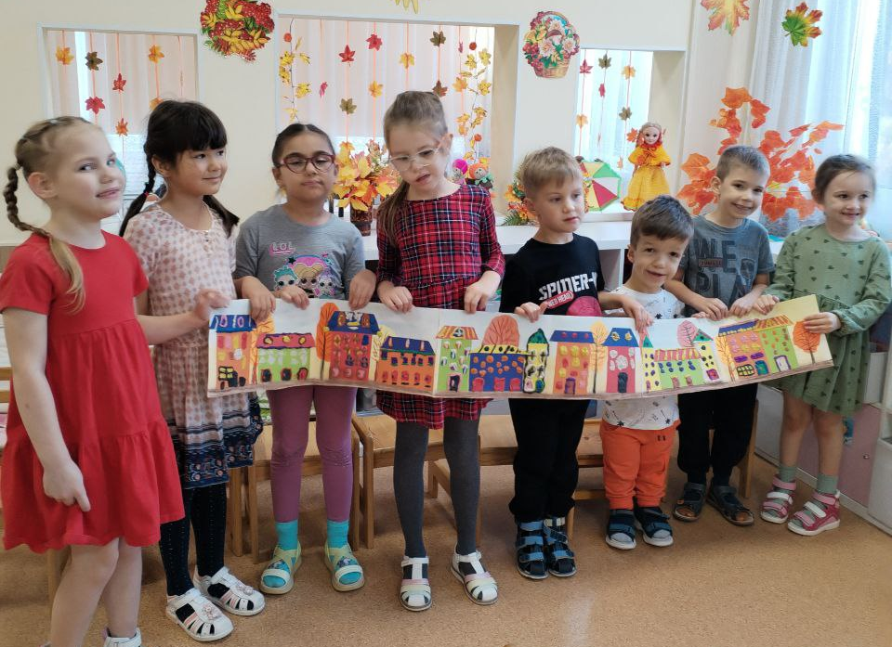
ГРУППА «СЛОЖНЫЕ ДЕФЕКТЫ»
Дмитрий Спирос «После дождя»

Slide 16
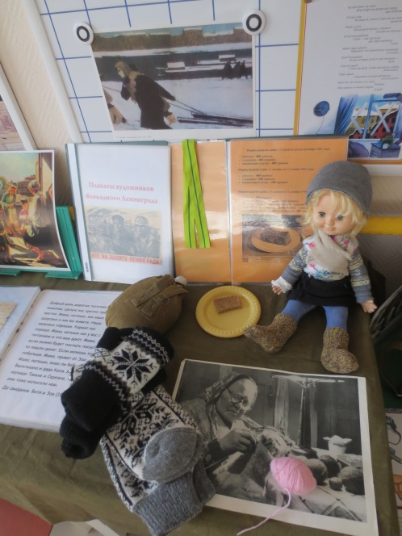
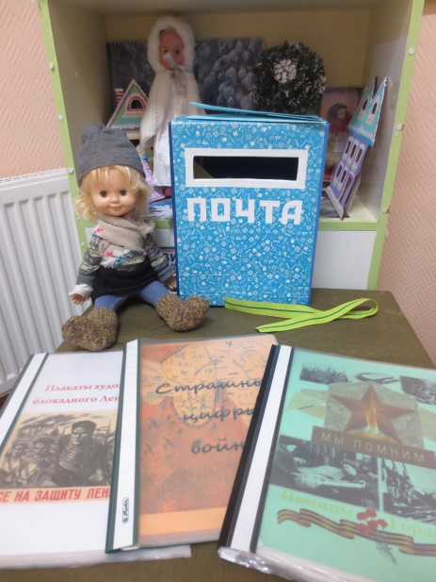
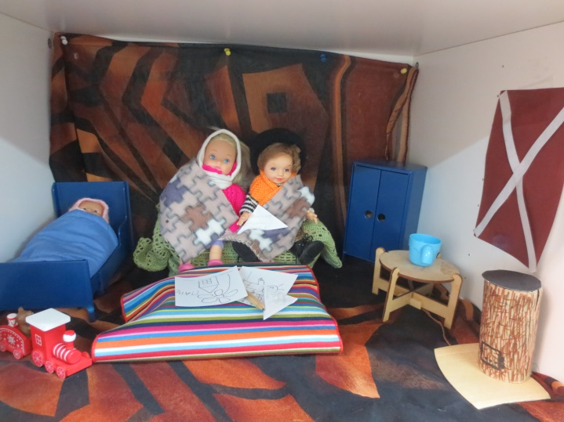
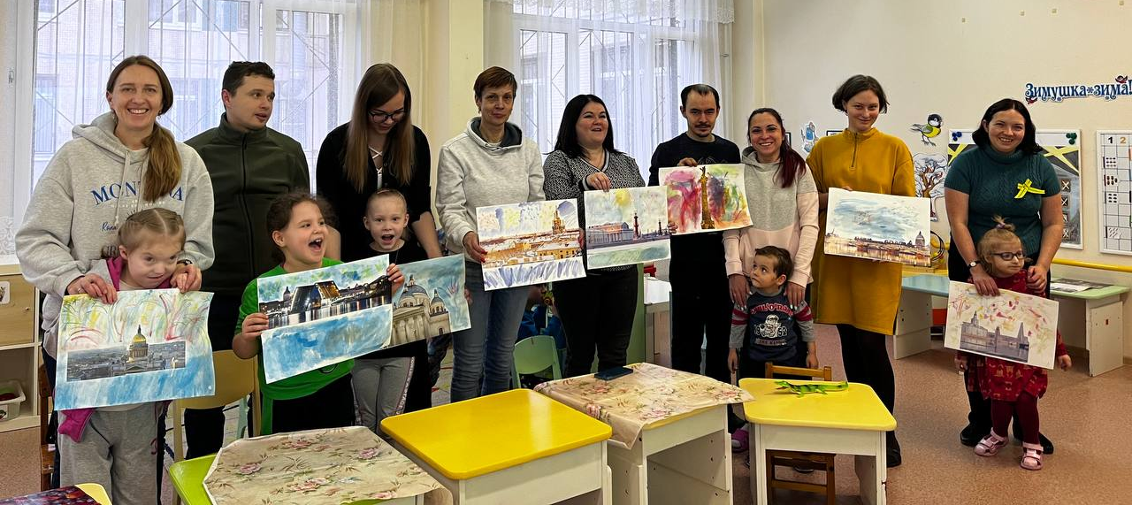
ГРУППА «СЛОЖНЫЕ ДЕФЕКТЫ»

Slide 17
ИССЛЕДУЙ
ПОЗНАВАЙ
ТВОРИ

Slide 18
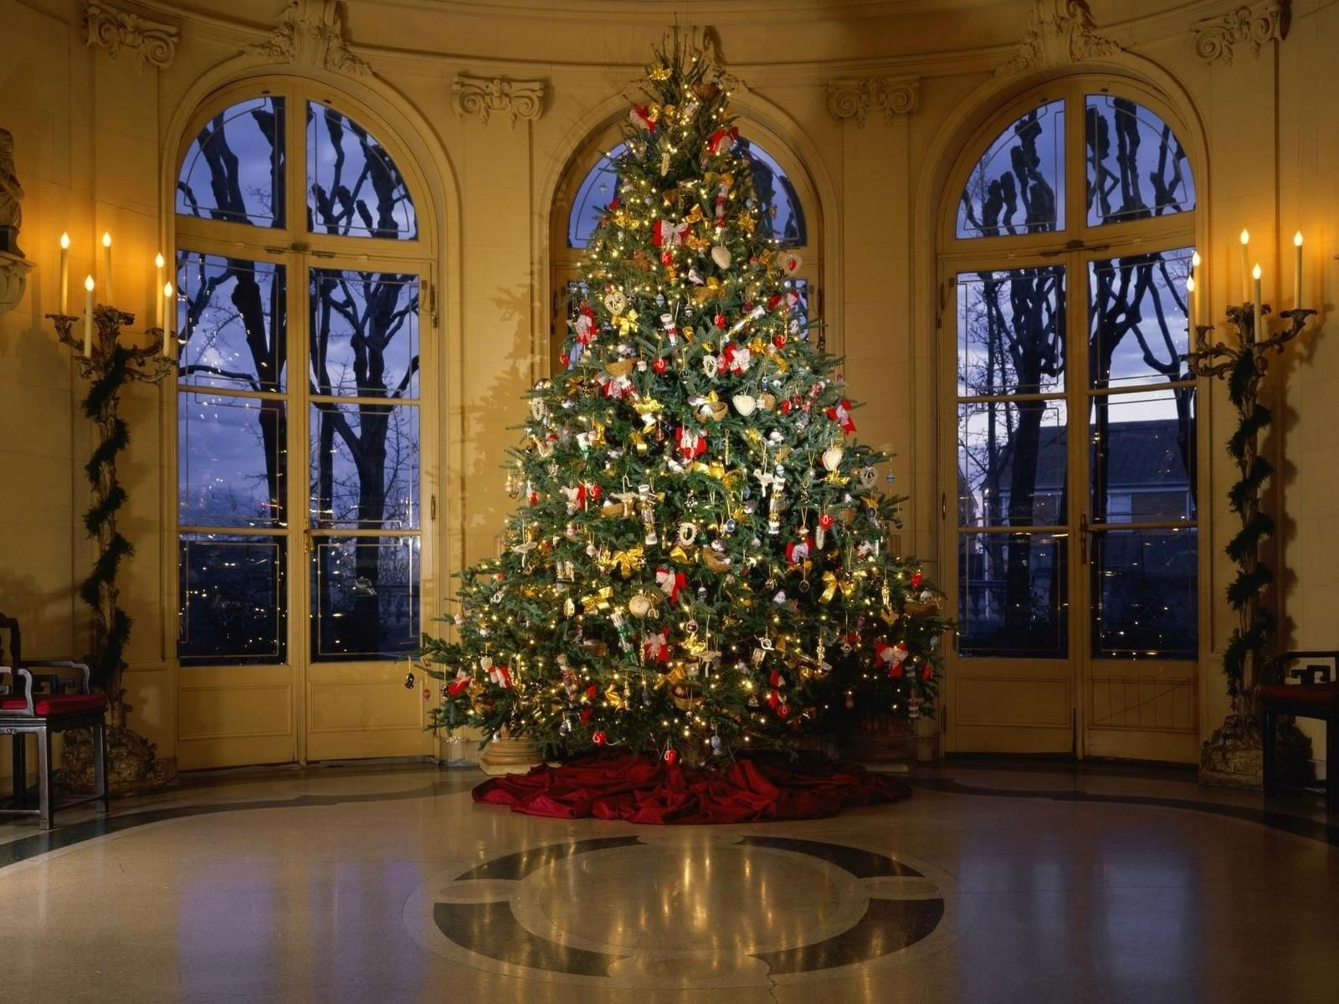

Slide 19
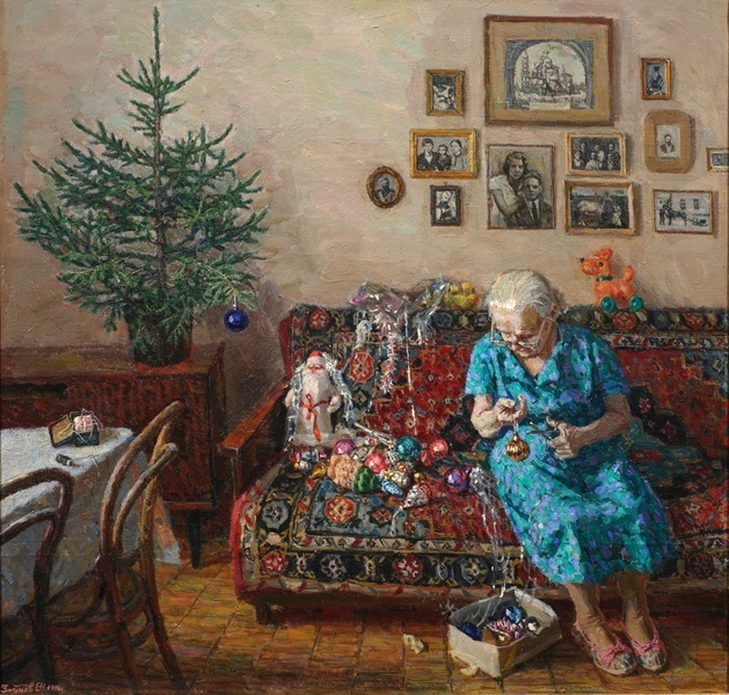
Картина
Notes:
Егор Зайцев «Рождественская ёлка» 1996г.

